Slide 1
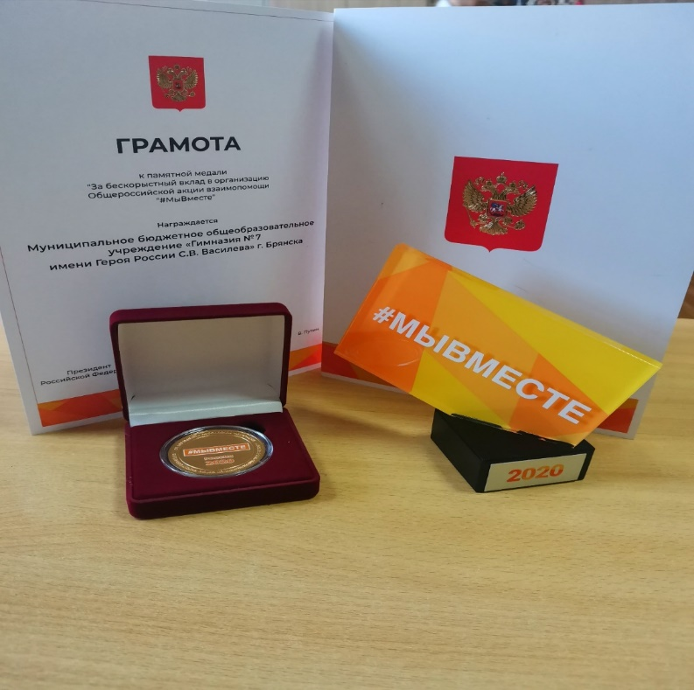
Инновационная площадка
МБОУ «Гимназия №7 имени Героя России С.В. Василева» г. Брянска
2021-2022

Slide 2
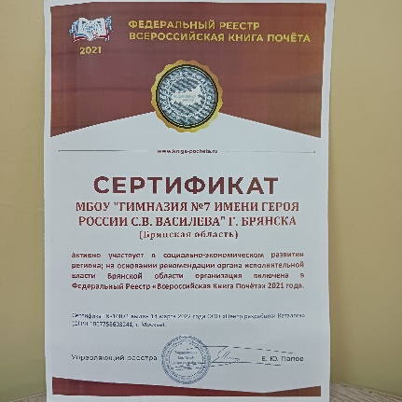
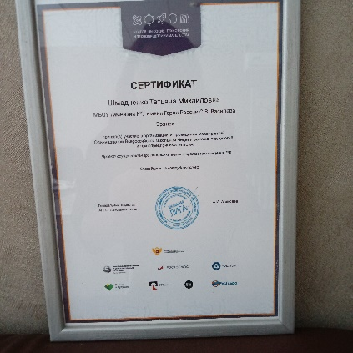
Достижения гимназии за истекший период
Грамота и памятная медаль Президента Российской Федерации «За бескорыстный вклад в организацию Общероссийской акции взаимопомощи «Мы вместе»»
Гимназия внесена в Федеральный реестр Всероссийской книги почета за активное участие в социально-экономическом развитии региона за 2021 год.
Диплом организатора и участника
Одиннадцатой Всероссийской Школьной Недели
высоких технологий и технопредпринимательства
Участие во «Всероссийском смотре-конкурсе
образовательных организаций «ШКОЛА ГОДА- 2023»»
(школа инноваций))

Slide 3
Достижения гимназии за истекший период (учителя)
2020-2021 учебный год
1. Грант Президента РФ – Петроченко В.И.
2. Лауреат Второго Чемпионата России по педагогическому мастерству – Петроченко В.И.
3. Лауреат Федерального информационного интернет-портала «Доска почета тружеников России» - Петроченко В.И.
4. Победитель муниципального этапа Всероссийского конкурса «Учитель года- 2021» - Стеценко Ю.В.
5. Лауреат международного конкурса педагогического мастерства «Учитель года – 2021» - Ломакина Н.Г.
2021-2022 учебный год
1.Победители конкурса лучших учителей муниципальных учреждений г. Брянска:
Стеценко Ю.В.
Евсеенко О.Н.
2.Победители конкурса лучших педагогических работников, осуществляющих педагогическую деятельность в ЦТО:
Левочкина Г.В.
Петроченко Н.А.
3. Призер Международной научно-практической конференции «Первые шаги в науку» (педагогическая секция) – Соболева О.А.
4. Победители Всероссийской метапредметной олимпиады «Команда большой страны» - Акимова Т.А., Стеценко Ю.В., Пастухова С.В.,
Иванушкина Н.Н., Ивченкова С.А.
5. Финалист Всероссийского конкурса «РеПост! junior» видеороликов о современном производстве микроэлектроники на АО «Группа Кремний Эл» - Акимова Т.А.

Slide 4
Инновационные площадки
Региональная площадка МФТИ по программе «Код будущего. Программирование на Python».
Региональная площадка «Всероссийской конференции и олимпиады «Старт в инновации» (Фонд развития физтех-школ, физтех-лицей им.П.Л.Капицы)
Региональная площадка «Школьная лига. РОСНАНО»
Региональная площадка для выездных олимпиад МИЭТ.
Партнеры открытого IT чемпионата «Хакатон»
Центр технического образования Советского района г.Брянска

Slide 5
Содержание деятельности гимназии по реализации инновационного проекта
Перечень запланированных мероприятий | Достижение результата (выполнено/не выполнено) | Дата, место проведения мероприятия | Активная ссылка на отчёт о мероприятии | Оценка эффективности проведенного мероприятия
Региональная площадка МФТИ по программе «Код будущего. Программирование на Python». Программирование и создание ИТ-продуктов 4 модуля | 1 модуль/ выполнено | Ноябрь | https://it-edu.com/adm/groups/207/93/ https://edu.mipt.ru/futurecode/ https://www.gosuslugi.ru/futurecode/24308?region=45000000000 &view=offline | Защита работ пройдена

Slide 6
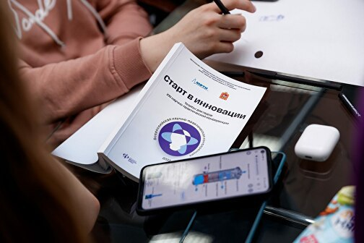
Содержание деятельности гимназии по реализации инновационного проекта
Региональная площадка “Всероссийской конференции и олимпиады “Старт в инновации” (Фонд развития физтех-школ, физтех-лицей им.П.Л.Капицы) Открытие. подписание соглашения, проведение курсов для жюри | Выполнено | Октябрь-ноябрь 2022 |  | Защита проектов
Проведение конференции по астрономии, с онлайн трансляцией. Выступали Афанасьев В.М., преподаватели ВУЗов, из центра подготовки космонавтов Бабкин А.Н. | Выполнено | Март 2022 |  | Защита исследовательских работ

Slide 7
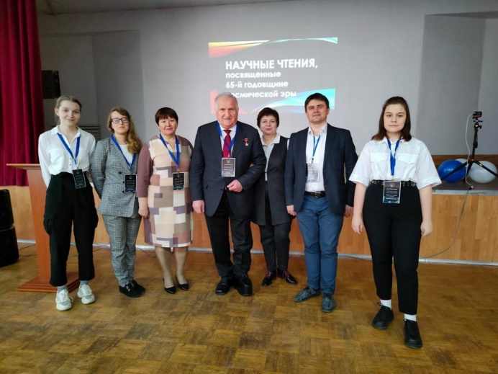
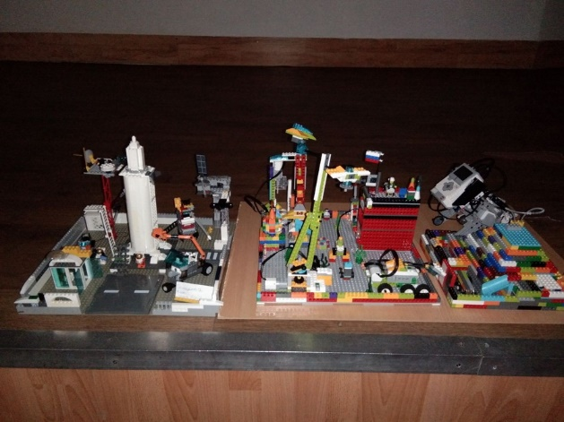
Содержание деятельности гимназии по реализации инновационного проекта
Региональная площадка «Всероссийской конференции и олимпиады «Старт в инновации» (Фонд развития физтех-школ, физтех-лицей им.П.Л.Капицы) Открытие, подписание соглашения, проведение курсов для жюри | Выполнено | Октябрь-ноябрь 2022 |  | Защита проектов
Проведение конференции по астрономии, с онлайн трансляцией. Выступали Афанасьев В.М., преподаватели ВУЗов, из центра подготовки космонавтов Бабкин А.Н. | Выполнено | Март 2022 |  | Защита исследовательских работ

Slide 8
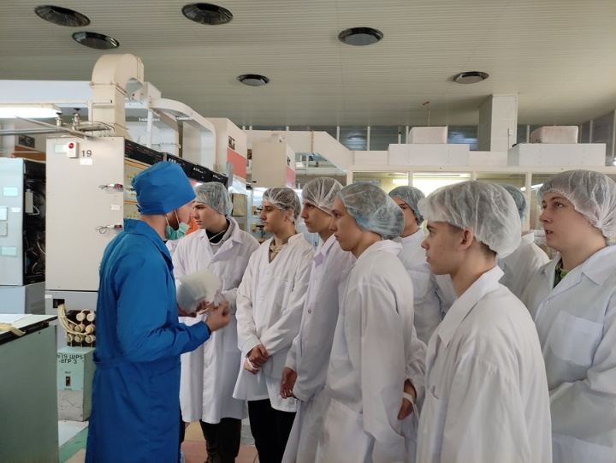
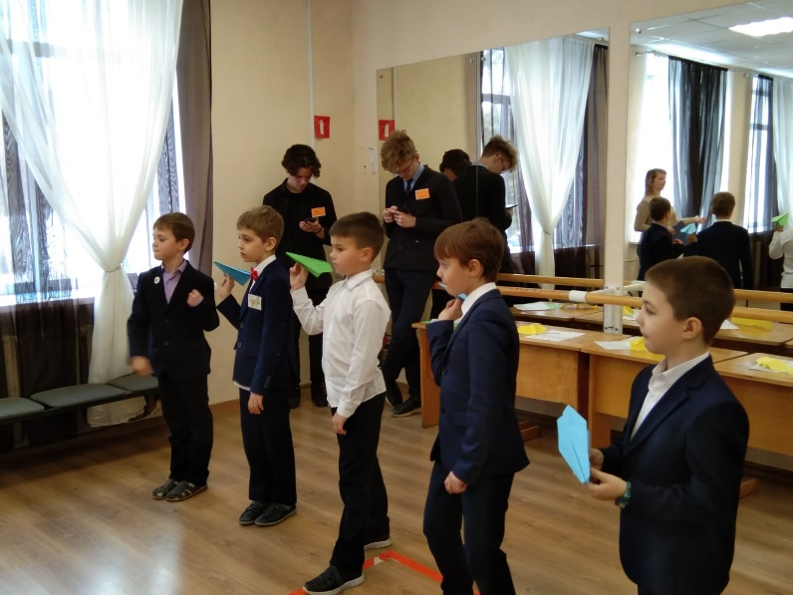
Содержание деятельности гимназии по реализации инновационного проекта
Онлайн конференции с Кремний Эл, БГТУ, БГИТУ, ЦТО Брянской области | Выполнено | 2022-23 учебный год |  | Профориентационная работа
Региональная площадка «Школьная лига. РОСНАНО» | Выполнено | Февраль-март 2022 |  | Проведение мастер- классов
Совместно с ЦВР Советского района проведен конкурс для детских садов г. Брянска «Четвероногие покорители космоса» | Выполнено | Ноябрь 2021 |  | Конкурсы
Совместно с ЦВР Советского района проведен конкурс учащихся начальной школы г. Брянска «Авиамоделирования» | Выполнено | Февраль 2021 |  | Соревнование по авиамоделированию
Экскурсии: Кремни Эл, БГТУ, БГИТУ, БГУ, БМЗ, Строительный колледж, Кванториум | Выполнено | Ноябрь-март 2021-22

Slide 9
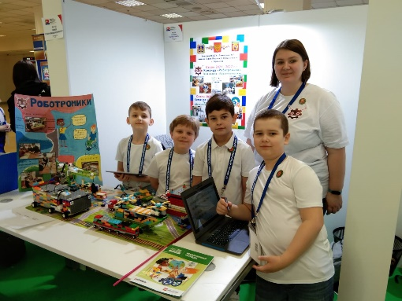
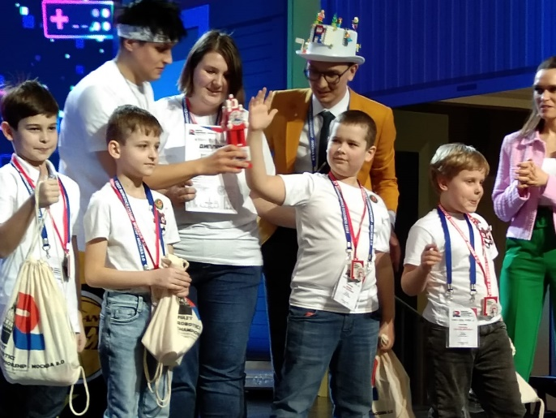
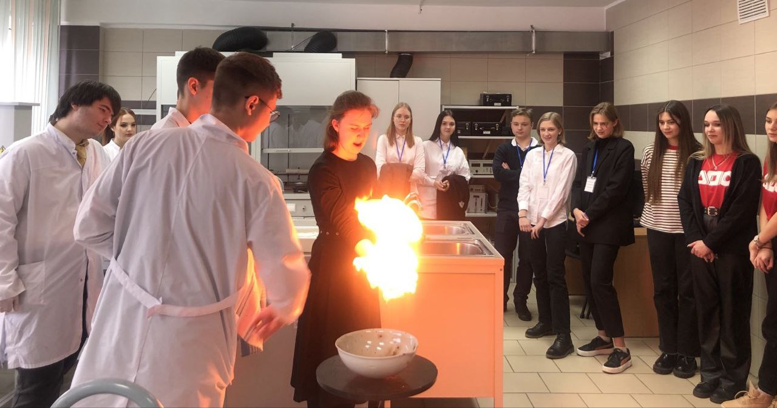
Содержание деятельности гимназии по реализации инновационного проекта
Участие в национальном чемпионате России по Робототехнике | Выполнено | Март 2022 |  | Представление проекта
Подписание соглашения о сотрудничестве и проведении совместных мероприятий с ВУЗами: МФТИ, МИЭТ, БГТУ, БГИТУ, БГУ , ООО «Агромиксторг» и ООО «Компания «Сервислаб» | Выполнено | 2021-2022 уч. год |  | Подписаны соглашения
Проведение открытого IT чемпионата «Хакатон» (партнеры) | Выполнено | Март 2022 |  | Проведение чемпионата по «Программированию» для бизнеса

Slide 10
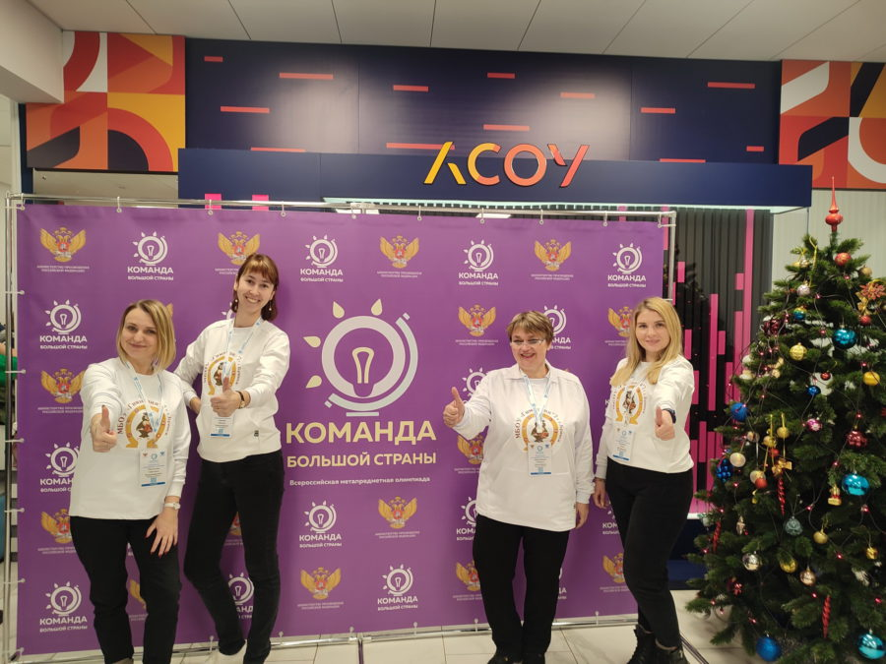
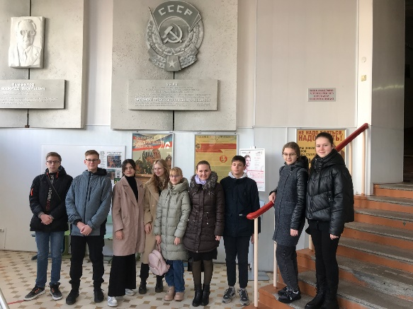
Содержание деятельности гимназии по реализации инновационного проекта
Региональная площадка для выездных олимпиад МИЭТ. Подписание соглашения, проведение мероприятий | Выполнено | 2021-22 уч. год |  | Подписано соглашение
ЦТО, обучение учащихся Советского района г. Брянска, Навлинского района Брянской области по физике, математике, информатике | Выполнено | 2021-22 уч. год |  | Контрольные работы
Участие и победа команды педагогов в метапредметной олимпиаде «Команда большой страны» | Выполнено | 12.12.2022 | https://gymnasium-7.ru/wp-content/uploads/2022/12/komanda.jpg | Победа в олимпиаде

Slide 11
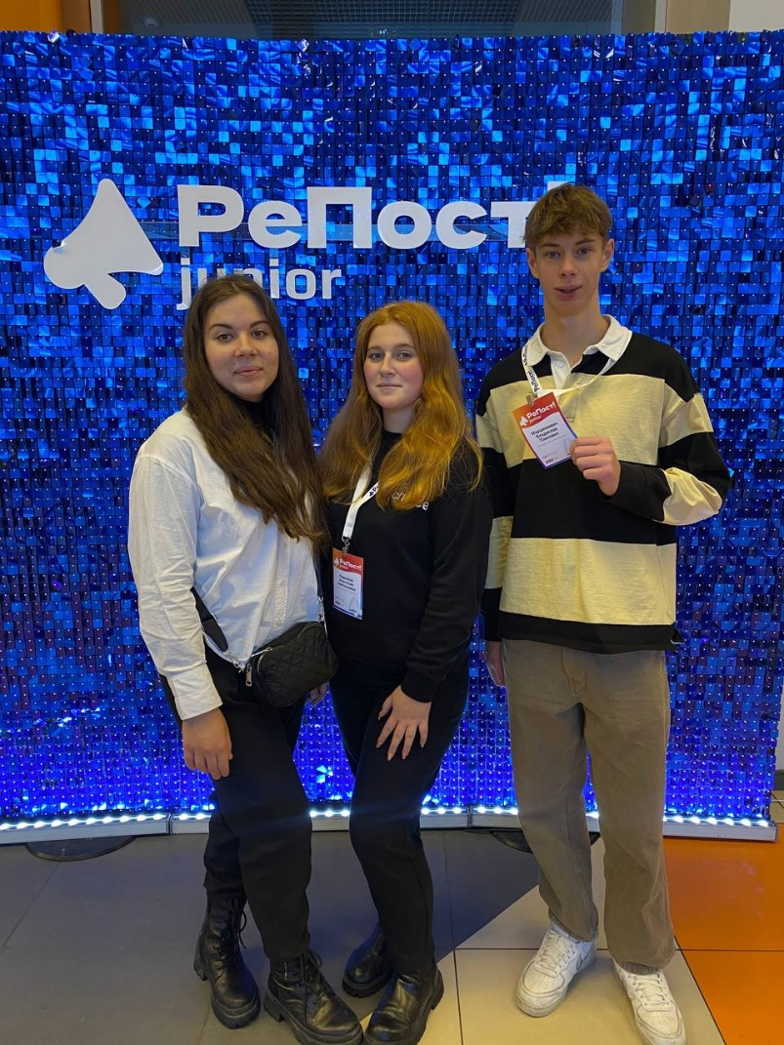
Содержание деятельности гимназии по реализации инновационного проекта
Создание медиашколы Разработка сценария и съемка видеоролика | Выполнено | Сентябрь 2022 | https://gymnasium-7.ru/finalisty-konkursa-repost-junior/ | Финалисты всероссийского конкурса «РеПост! junior»
Проведение теоретико-практического семинара учителей химии города «Практико-ориентированный подход в изучении химии в рамках формирования функциональной грамотности обучающихся» | Выполнено | 26.01.2022г. |  | Сертификаты
Участие во «Всероссийском смотре-конкурсе образовательных организаций «ШКОЛА ГОДА- 2023»» (школа инноваций) | Выполнено | 1 декабря 2022 |  | Подана заявка

Slide 12
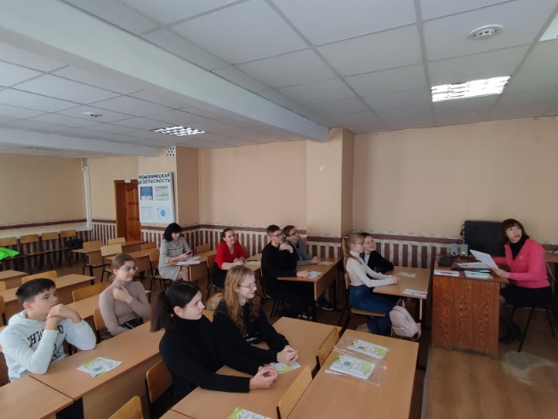
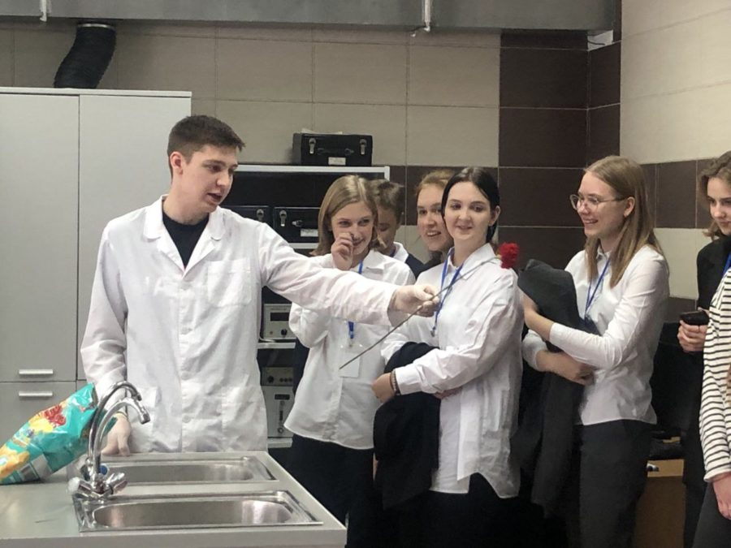
Содержание деятельности гимназии по реализации инновационного проекта
Посещение Института молекулярной тераностики Научно-технологического Парка биомедицины Первого МГМУ им. И. М. Сеченова. Прослушали лекции кандидатов наук по биоинформатике и клеточном моделировании. | Выполнено | 12 ноября 2022 | https://gymnasium-7.ru/institut-molekulyarnoj-teranostiki/ | Соглашение о проведении лекций
Участие в химическом турнире МХТИ имени Д.И. Менделеева на базе БГУ им. И.Г. Петровского | Выполнено | 10 декабря 2022 | https://gymnasium-7.ru/te-samye-himiki/ | Победа учащихся

Slide 13
ЦЕНТР ТЕХНИЧЕСКОГО ОБРАЗОВАНИЯ
Количество учащихся центра в 2022-2023 учебном году составило 265 чел.
На базе гимназии успешно работает центр технического образования. Количество учащихся центра в 2021-2022 учебном году составило 264 чел.
Количество выданных сертификатов - 86 шт.
Поступление учащихся ЦТО:
СПО (г.Брянск ) – 4 чел.
Ранхис (г.Брянск) – 1чел.
Кокино (г.Брянск) – 2 чел.
БГУ – 1 чел.
БГТУ – 35 чел. (42 %)
БГИТУ – 3 чел.
Поступление в ВУЗы г.Брянска – 51,8 %

Slide 14
СПАСИБО ЗА ВНИМАНИЕ

